Slide 1

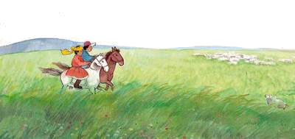
这一学期，我们学过《小池塘》《春到梅花山》之后，知道春天来了，农村的池塘美了，梅花山梅花盛开了。
小朋友们，今天，我们再到草原去看看，那里春天的早晨怎么样呢？学习这篇课文就知道答案了。

Slide 2
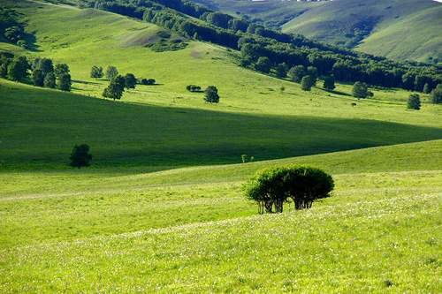
草原的早晨

Slide 3
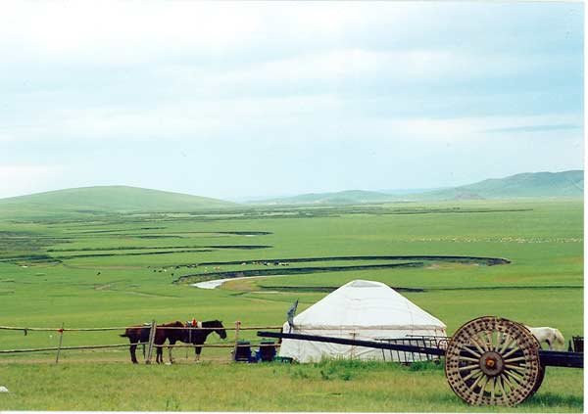

Slide 4
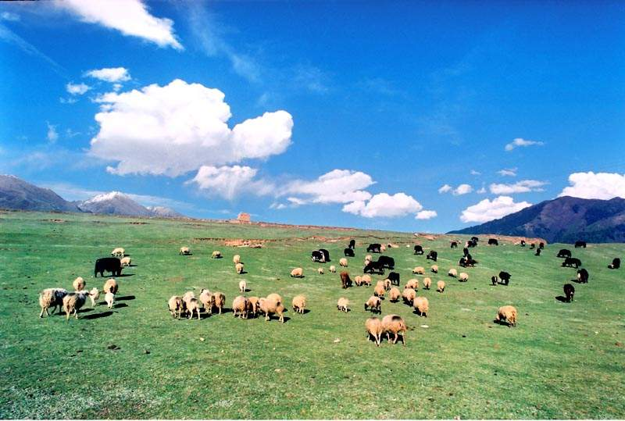

Slide 5
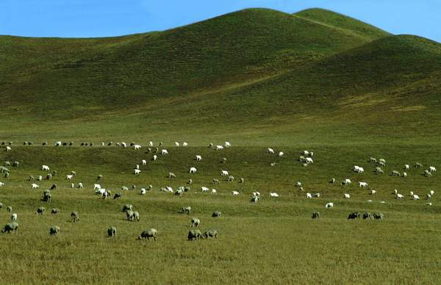

Slide 6
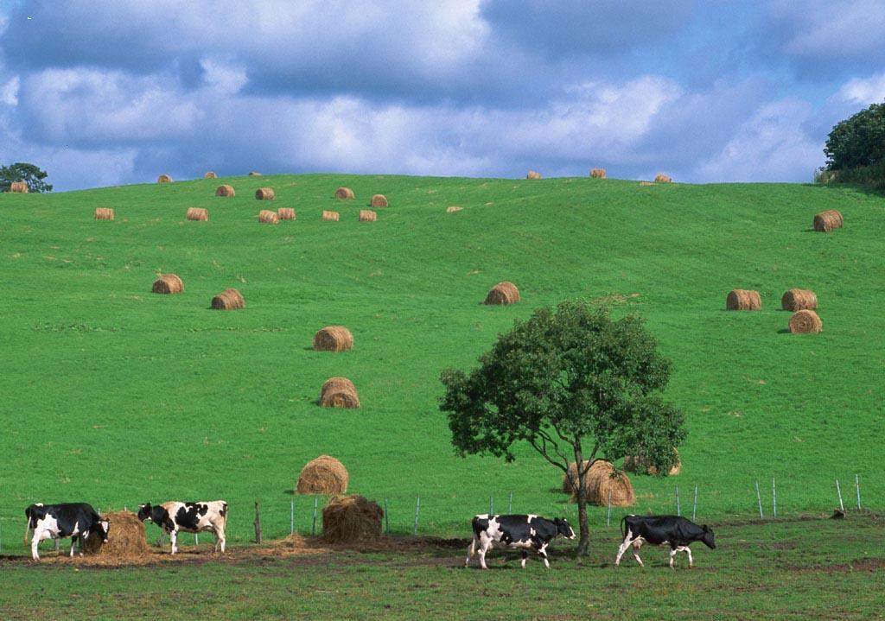

Slide 7
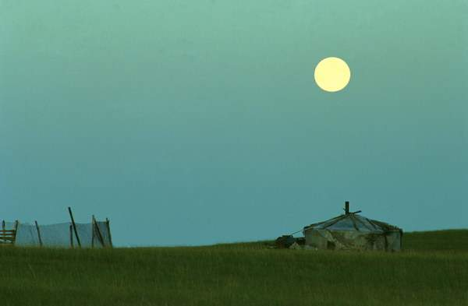

Slide 8
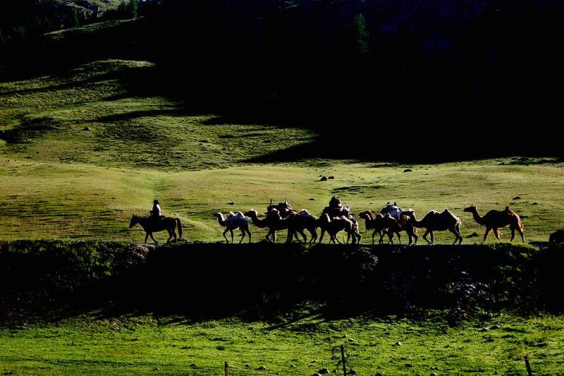

Slide 9
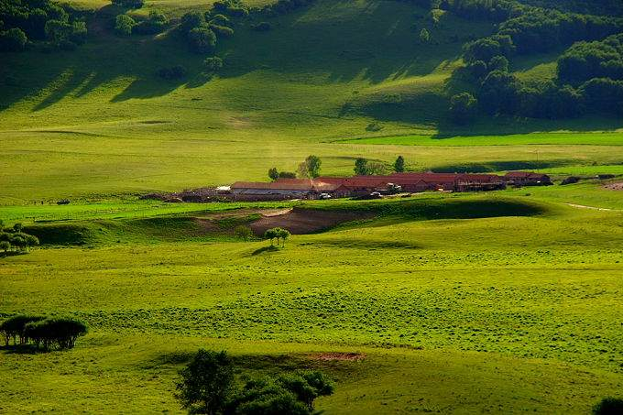

Slide 10

我会认
yuán
dǎ
nínɡ
yánɡ
mén
原
打
宁
羊
门
平原
打架
宁静
山羊
开门

Slide 11
我会认
wú
mù
mín
chù
dònɡ
无
牧
民
处
动
无声
牧场
人民
到处
运动

Slide 12
这一自然段写的是什么季节、什么时间的事？你是从什么地方看出来的？
季节：春天
铺满新绿的草原醒来了。
时间：早晨
响亮的鞭声打破了黎明的宁静。

Slide 13
自由讨论并交流：“草原醒来了”是什么意思？
春天来了，天气转暖，草也露出了新芽，就好像草原睡了整整一个冬天，现在醒来了。
齐读本段

Slide 14

自由读课文，想一想，第二段写了什么？
写草原上羊儿多，牧民很欢乐。

Slide 15

小组合作完成下面的填空。
一只只
（ ）羊儿涌出了圈门，（ ）奔向（ ）的草原。牧民们（ ）骏马，追赶那欢乐的羊群。
蹦跳着
无边
跨上

Slide 16
读一读
远处，一群群羊儿像朵朵白云在飘动，蓝天下回荡着牧羊人的歌声。
分析句子：
“一群群”说明羊儿多。
“蓝天下回荡着牧羊人的歌声”说明牧民心里很欢乐，放声歌唱。

Slide 17
比一比
这一段与第二段有什么相同点和不同点？
相同的地方都是写草原上的羊儿多，牧民乐 。

Slide 18
比一比
这一段与第二段有什么相同点和不同点？
不同的地方是：第二段中是“一只只羊儿”，这一段是“一群群羊儿”，羊儿更多了。上一段通过写牧民跨上骏马追赶羊群表示欢乐，这一段用“蓝天下回荡着牧羊人的歌声”来表现牧民的欢乐。

Slide 19
作者说“一群群羊儿像朵朵白云在飘动”，为什么这么打比方？
羊儿是白色的，跟白云的色彩一个样；羊儿一边吃草，一边活动，白云在空中也不断移动，它们有相似的地方。

Slide 20

小结
1.读了《草原的早晨》，我们又懂得了什么？
2.有感情地朗读课文。

Slide 21

课外作业
一、根据课文内容填空。
（ ）鞭声 （ ）草原
（ ）羊群 （ ）清香
二、填一填。
一（ ）春雷 一（ ）小船

